Slide 1

Cuándo la Web conoce a la celula
Utilizando PageRank en el análisis de Redes Metabolicas
Equipo: Amelia Sánchez Reyes
Notes:
When the Web meets the cell: using personalized PageRank for analyzing protein interaction networks. BIOINFORMATICS
Gábor Iván1,2 and Vince Grolmusz1,2,∗

Slide 2
Objetivos
Estudiar y entender el Algoritmo de PageRank
Visualizar cómo el Algoritmo de PageRank puede ser útil en el Análisis de Redes Metabólicas y Redes de Interacción Proteína-Proteína.

Slide 3
¿Qué es PageRank?
PageRank es un algoritmo desarrollado por los creadores de Google (Larry Page y Sergey Brin) para clasificar web en los resultados de búsqueda. Este algoritmo asigna una puntuación de “importancia” a cada página web basada en la estructura de enlaces del World Wide Web.

Slide 4
Fundamentos de PageRank
1. Gráfica de Enlaces
Si imaginamos la red como un enorme grafo donde cada página es un nodo y cada enlace entre páginas es un borde dirigido. Si la página A tiene un enlace hacia la página B, hay una conexión dirigida de A a B.
2. Importancia de los Enlaces
PageRank se basa en la idea de que una página es importante si muchas otras páginas importantes la enlazan. No todos los enlaces tienen el mismo valor; un enlace desde una página con un alto PageRank cuenta más que un enlace desde una página con un bajo PageRank.

Slide 5
Fundamentos de PageRank
3. Modelo de Caminata Aleatoria
El algoritmo puede imaginarse como un "caminante" que navega por la web, siguiendo enlaces al azar. Este caminante sigue un enlace en una página con cierta probabilidad (por ejemplo, el 85% del tiempo) y, con una probabilidad restante (por ejemplo, el 15% del tiempo), "teletransporta" a una página seleccionada aleatoriamente.
La probabilidad de que el caminante esté en una página determinada en un momento dado se convierte en el PageRank de esa página.

Slide 6
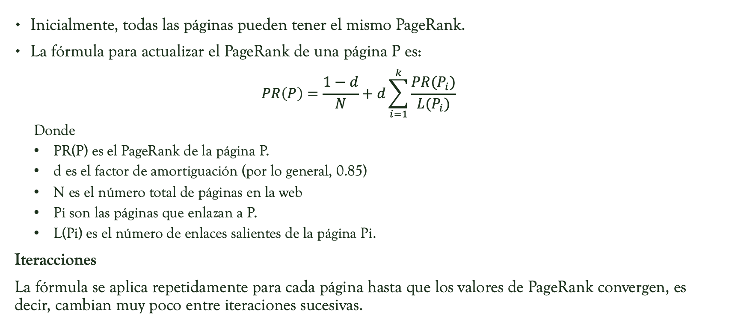
Cálculo del PageRank
Inicialmente, todas las páginas pueden tener el mismo PageRank.
La fórmula para actualizar el PageRank de una página P es:
$$PR\left(P\right)=\frac{1−d}{N}+d\sum_{i=1}^{k}{\frac{PR(P_{i})}{L(P_{i})}}$$
Donde
PR(P) es el PageRank de la página P.
d es el factor de amortiguación (por lo general, 0.85)
N es el número total de páginas en la web
Pi son las páginas que enlazan a P.
L(Pi) es el número de enlaces salientes de la página Pi.
Iteracciones
La fórmula se aplica repetidamente para cada página hasta que los valores de PageRank convergen, es decir, cambian muy poco entre iteraciones sucesivas.

Slide 7
Propiedades del PageRank
1. Distribución Estacionaria:
PageRank se basa en la distribución estacionaria de una cadena de Markov. En términos simples, es la probabilidad de que el caminante se encuentre en una página determinada después de un número infinito de pasos.
2. Robustez:
PageRank es robusto frente a ciertas manipulaciones de enlaces. Debido a que los enlaces desde páginas con alto PageRank tienen más peso, no es fácil manipular el PageRank simplemente añadiendo muchos enlaces de baja calidad.
3. Escalabilidad:
PageRank es escalable y puede calcularse eficientemente incluso para la enorme escala de la web.

Slide 8
¿Qué es una red metabólica?
Es una representación estructural y funcional de las interacciones bioquímicas que ocurren dentro de una célula. En estas redes, los nodos representan metabolitos (pequeñas moléculas químicas que participan en las reacciones metabólicas), y los enlaces (o aristas) representan reacciones bioquímicas que convierten un metabolito en otro.

Slide 9
Componentes de la Red Metabólica
1. Metabolitos (Nodos):
Definición: Son las pequeñas moléculas involucradas en las reacciones metabólicas. Ejemplos: glucosa, ATP, aminoácidos, ácidos grasos, etc.
Rol: Actúan como sustratos, productos, intermediarios o cofactores en las reacciones metabólicas.
2. Reacciones Bioquímicas (Enlaces):
Definición: Son las transformaciones químicas que convierten un metabolito en otro. Estas reacciones son catalizadas por enzimas.
Tipos de Reacciones: Incluyen reacciones de catabolismo (degradación de moléculas para obtener energía) y anabolismo (síntesis de moléculas complejas a partir de moléculas más simples).

Slide 10
Tipos de Redes Metabólicas
1. Redes Dirigidas:
Descripción: Los enlaces tienen una dirección, representando la conversión de un metabolito a otro (A → B). Esto es importante porque muchas reacciones metabólicas son direccionales, no son reversibles.
Ejemplo: La glucólisis, donde la glucosa se convierte en piruvato a través de una serie de reacciones enzimáticas dirigidas.
2. Redes No Dirigidas:
Descripción: Los enlaces no tienen una dirección específica, lo cual puede ser una simplificación útil en algunos análisis, aunque pierde información sobre la dirección de las reacciones.

Slide 11
Ejemplo Modelado de Red Metabólica Dirigida

Slide 12
Propiedades de las Redes Metabólicas
Conectividad: Describe cómo los metabolitos están interconectados a través de reacciones bioquímicas. Algunas moléculas pueden tener una alta conectividad si participan en muchas reacciones diferentes.
Modularidad: Las redes metabólicas pueden estar organizadas en módulos o subredes, que representan rutas metabólicas específicas (e.g., ciclo de Krebs, vía de las pentosas fosfato). Esto permite una organización functional donde diferentes rutas pueden ser reguladas de manera independiente.
Robustez: La capacidad de la red para mantener su funcionamiento general a pesar de perturbaciones o fallos en componentes individuales.

Slide 13
Análisis de Redes Metabólicas con PageRank
1. Identificación de Metabolitos Clave:
Utilizando algoritmos como PageRank, se pueden identificar metabolitos o reacciones que son particularmente importantes para la red, similar a cómo se identifican páginas web importantes en internet.
2. Estudio de Perturbaciones:
Simular la eliminación o modificación de nodos y enlaces para entender cómo la red se adapta o falla, lo que es crucial para comprender enfermedades metabólicas y diseñar intervenciones terapéuticas.
3. Integración con Datos Ómicos:
Combinar datos de metabolómica, proteómica y genómica para obtener una visión más completa de cómo se regulan y se integran las funciones metabólicas en una célula.

Slide 14
Aplicaciones de la Redes Metabólicas
1. Investigación Biomédica:
Identificar blancos terapéuticos para enfermedades metabólicas como la diabetes, la obesidad y el cáncer.
Comprender cómo las alteraciones en el metabolismo celular contribuyen a enfermedades.
2. Biotecnología:
Ingeniería de rutas metabólicas en microorganismos para la producción de biocombustibles, productos farmacéuticos y otros compuestos de interés industrial.
3. Ecología y Evolución:
Estudiar cómo los diferentes organismos utilizan sus redes metabólicas para adaptarse a sus entornos.

Slide 15
Caso práctico
El artículo "When the Web meets the cell: using personalized PageRank for analyzing protein interaction networks" de Gábor Iván y Vince Grolmusz explora el uso del algoritmo PageRank, para analizar redes de interacción de proteínas y redes metabólicas en biología.
Para el caso de las redes de interacción de proteínas es común encontrar falsos positivos y falsos negativos. ¡Es aquí donde entra PageRank!

Slide 16
Características PageRank
Estabilidad del PageRank
Falsos Positivos y Negativos: En las redes de interacción de proteínas, es común encontrar falsos positivos (interacciones que se registran, pero no existen en realidad) y falsos negativos (interacciones que existen, pero no se registran).
Importancia de la Estabilidad: Dada esta inexactitud, los algoritmos de clasificación de redes deben ser estables, es decir, deben resistir a los errores en los datos sin que su rendimiento se vea significativamente afectado.

Slide 17
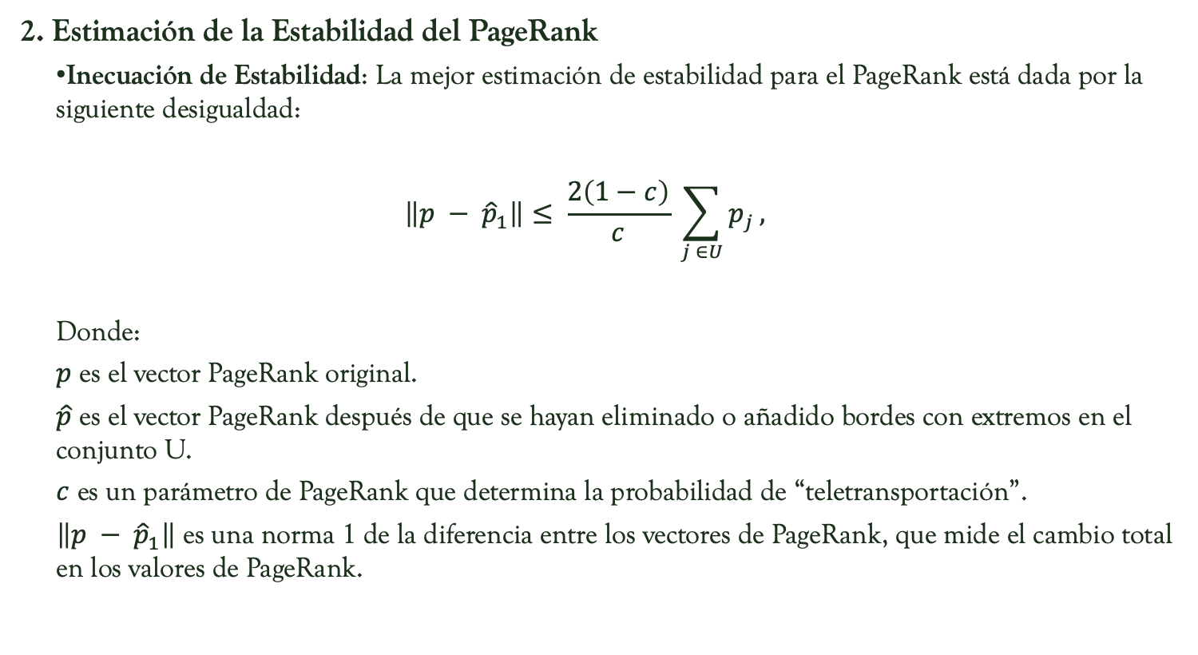
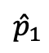
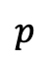
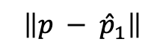
2. Estimación de la Estabilidad del PageRank
Inecuación de Estabilidad: La mejor estimación de estabilidad para el PageRank está dada por la siguiente desigualdad:
$$\left\|p − {\hat{p}}_{1}\right\|≤ \frac{2\left(1−c\right)}{c} \sum_{j ∈U}{p_{j}},$$
Donde:
$p$ es el vector PageRank original.
$\hat{p}$ es el vector PageRank después de que se hayan eliminado o añadido bordes con extremos en el conjunto U.
$c$ es un parámetro de PageRank que determina la probabilidad de “teletransportación”.
$\left\|p − {\hat{p}}_{1}\right\|$ es una norma 1 de la diferencia entre los vectores de PageRank, que mide el cambio total en los valores de PageRank.
$$\left\|p − {\hat{p}}_{1}\right\|$$
$$p$$
$${\hat{p}}_{1}$$
Notes:
Si c no está demasiado cerca de cero, entonces el algoritmo de PageRank no depende excesivamente de la restructura local de la red y es menos susceptible a cambios pequeños La desigualdad muestra que si solo se perturban los bordes entre nodos menos importantes, el impacto en el PageRank total será bajo. Importancia: Es una propiedad notable, ya que las interacciones de proteínas menos importantes rara vez se mapean de manera confiable. La desigualdad demuestra que estos errores no se acumularán para influir significativamente en el vector de PageRank global.

Slide 18
Redes de Interacción Proteína-Proteína (PPI) vs Redes Metabólicas
1. Red de Interacción Proteína-Proteína (PPI)
Representación usual: Las redes PPI suelen representarse con grafos no dirigidos.
Limitación de PageRank: Para estos grafos, el PageRank es proporcional al grado de los nodos (el número de conexiones), lo que no ayuda mucho en diferenciar la importancia de los nodos más allá de contar las conexiones.
2. Redes Metabólicas
Grafos dirigidos: Las redes metabólicas son grafos dirigidos, donde los nodos representan reacciones bioquímicas y las aristas dirigidas conectan nodos si una reacción usa el producto de otra.
Ventaja de PageRank: En este contexto, el PageRank puede revelar propiedades profundas y robustas de la red, más allá de simplemente contar las conexiones.

Slide 19
Resultados y Discusión
Notes:
Se muestran dos subgrafos densos de la red metabólica de Mycobacterium tuberculosis, la bacteria causante de la tuberculosis. En la red metabólica, los nodos representan metabolitos o reacciones, y las aristas representan las interacciones o conexiones entre ellos. 1. Panel Izquierdo
Nodos Grandes: En el panel izquierdo, los nodos grandes corresponden a un gran grado, lo que significa que tienen muchas conexiones con otros nodos en la red.
Colores Amarillentos: Aunque algunos nodos son grandes, sus colores amarillentos indican que tienen un PageRank bajo. El PageRank es una medida de la importancia del nodo en la red. Un PageRank bajo sugiere que, a pesar de tener muchas conexiones, estos nodos no son necesariamente los más importantes en términos de la red completa.
2. Panel Derecho
Nodo Pequeño pero Naranja: En el panel derecho, hay un nodo pequeño pero coloreado de naranja, identificado como R06613. Este nodo corresponde a una identificación de reacción en la base de datos KEGG y es catalizado por la enzima ThyX.
Importancia del Nodo: Aunque este nodo es pequeño (tiene un grado bajo, es decir, pocas conexiones), su color naranja indica que tiene un PageRank alto, lo que lo hace particularmente importante en la red.
3. Figura Completa y Nodo Relacionado
Figura Completa: La figura completa está disponible como una figura suplementaria (Supplementary Figure S1).
Nodo R00945: En la figura suplementaria, se nota que el nodo R00945, que está funcionalmente relacionado con R06613, tiene el séptimo mayor PageRank en la red. Esto sugiere que ambos nodos, R06613 y R00945, son importantes en la red metabólica de M. tuberculosis.
Conclusión
La figura y la explicación destacan cómo el PageRank puede identificar nodos importantes en una red metabólica, incluso si esos nodos no tienen un gran número de conexiones. En este caso, los nodos catalizados por la enzima ThyX son particularmente importantes en la red metabólica de M. tuberculosis, lo que podría tener implicaciones para entender su biología y potencialmente para desarrollar tratamientos.

Slide 20
PageRank Personalizado para Redes PPI
1. PageRank Personalizado
Desarrollo original: Desarrollado para predecir preferencias personales en la valoración de contenido en la Web.
Funcionamiento: El caminante aleatorio tiene una probabilidad de c + c' de teletransportarse; c' corresponde a intereses personales y c al resto de los nodos.
Aplicación en redes: Este método puede evaluar la importancia de los nodos en relación a otros nodos relevantes conocidos.
2. Aplicabilidad en PPI
Robustez y Escalabilidad: El cálculo de PageRank personalizado es robusto y escalable, útil para redes grandes.
Análisis de datos de melanoma: Se utilizó para analizar datos de proteómica en pacientes con melanoma, personalizando el PageRank a 13 proteínas detectadas con niveles elevados en plasma.
Resultados: La red PPI humana contiene 27,801 nodos y 38,806 aristas. Muchos de los nodos con mayor PageRank están claramente relacionados con el melanoma.
Selectividad del método: De 27,800 nodos, sólo 0.57% están relacionados con melanoma según la base de datos UniProt, lo que demuestra la selectividad y poder del PageRank personalizado.

Slide 21
Notes:
El algoritmo de PageRank personalizado se aplicó a ciertos nodos en la red de proteínas. Estos nodos están marcados con filas amarillas y provienen de los datos de melanoma del estudio de Forgber et al. (2009). Nodos personalizados:
Las filas amarillas representan los nodos en la red que fueron utilizados para personalizar el PageRank. Estos nodos específicos están relacionados con datos de melanoma, es decir, son proteínas que se encontraron en niveles elevados en pacientes con melanoma.
Nuevas proteínas identificadas:
Las filas verdes indican proteínas que fueron descubiertas mediante el algoritmo de PageRank personalizado y que tienen un alto PageRank. Estas proteínas recién identificadas están relacionadas con el cáncer, lo que las hace de interés particular para el estudio.
Proteínas sin relación clara con el cáncer:
Las filas sin color representan proteínas que no tienen una correspondencia clara con el cáncer. Estas proteínas no muestran una relación evidente con el melanoma u otros tipos de cáncer, según los datos disponibles.

Slide 22
Conclusiones
La integración de la biología y la informática, utilizando algoritmos como PageRank, permite un análisis más robusto y significativo de grandes conjuntos de datos biológicos.
La robustez del PageRank es especialmente valiosa para manejar errores en los datos de interacción de proteínas.
La personalización de PageRank mejora la capacidad de identificar nodos de interés en redes complejas, lo que puede ser útil para estudios proteómicos y la investigación de enfermedades como el cáncer.

Slide 23
Referencias
When the Web meets the cell: using personalized PageRank for analyzing protein interaction networks. Gábor Iván and Vince Grolmusz. Bioinformatics, Volume27, Issue 3, February 2011, Pages 405-407. (https://doi.org/10.1093/bioinformatics/btq680)

